Slide 1
Tilakatsaus
Projekti Peltihamsteri
Palaveri 6
To 20.3.2019

Slide 2
Tehdyt toimenpiteet
Projektisuunnitelmaa ja vaatimusmäärittelyä jaettu myös tilaajille
Android:
Prototyyppi jolla saa kerättyä kosketusdataa
Silmänliikekamera:
TCP-yhteys käynnistyy uudelleen jos D-Labin relayssä käy tekemässä muutoksia
-> kehitettävä sovellus voi lukea muuttujien nimet uudelleen
Kehitetty komponenttia datan yhdistämiseen
Käyttöliittymää kehitetty
Arkkitehtuuria hahmoteltu
www-verkkolevy käyttöön

Slide 3
Seuraavat toimenpiteet
Projektisuunnitelman ja vaatimusmäärittelyn korjaus kommenttien perusteella
Android:
Kosketusdatan keräämiseen tarkoitettu sovellus taustalle
Silmänliikekamera:
Katsepisteytysdatan yhdistäminen muuhun dataan
Käyttöliittymän jatkokehittely
Datan synkronoinnin suunnittelu
Arkkitehtuurin suunnittelun jatkaminen

Slide 4
Kohdattuja ongelmia
Android proto ei vielä toimi täysin
Ongelmia todella nopeiden kosketusten kanssa
Pipeline-pohjakomponentti ei ole sellainen, että osaisi käynnistää itsensä uudelleen hallitusti
Ainakin silmänliikekameraa varten pitää tehdä kääreluokka TCP-lukijan ympärille

Slide 5
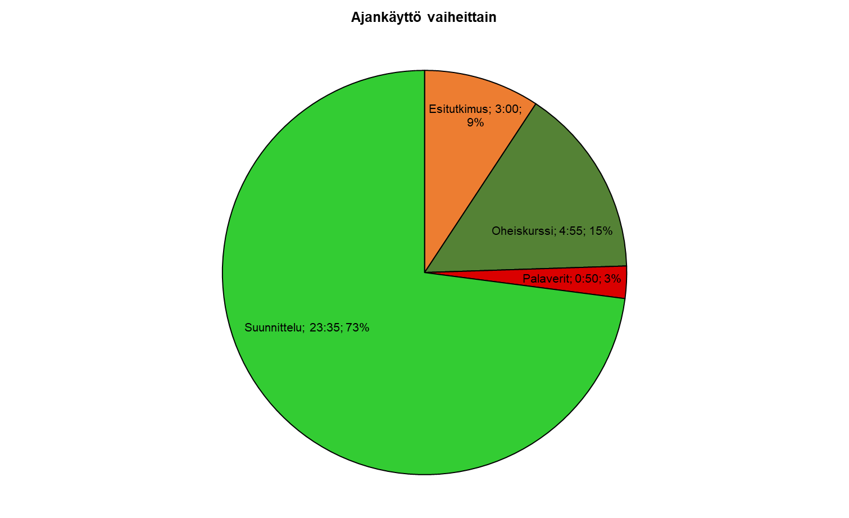
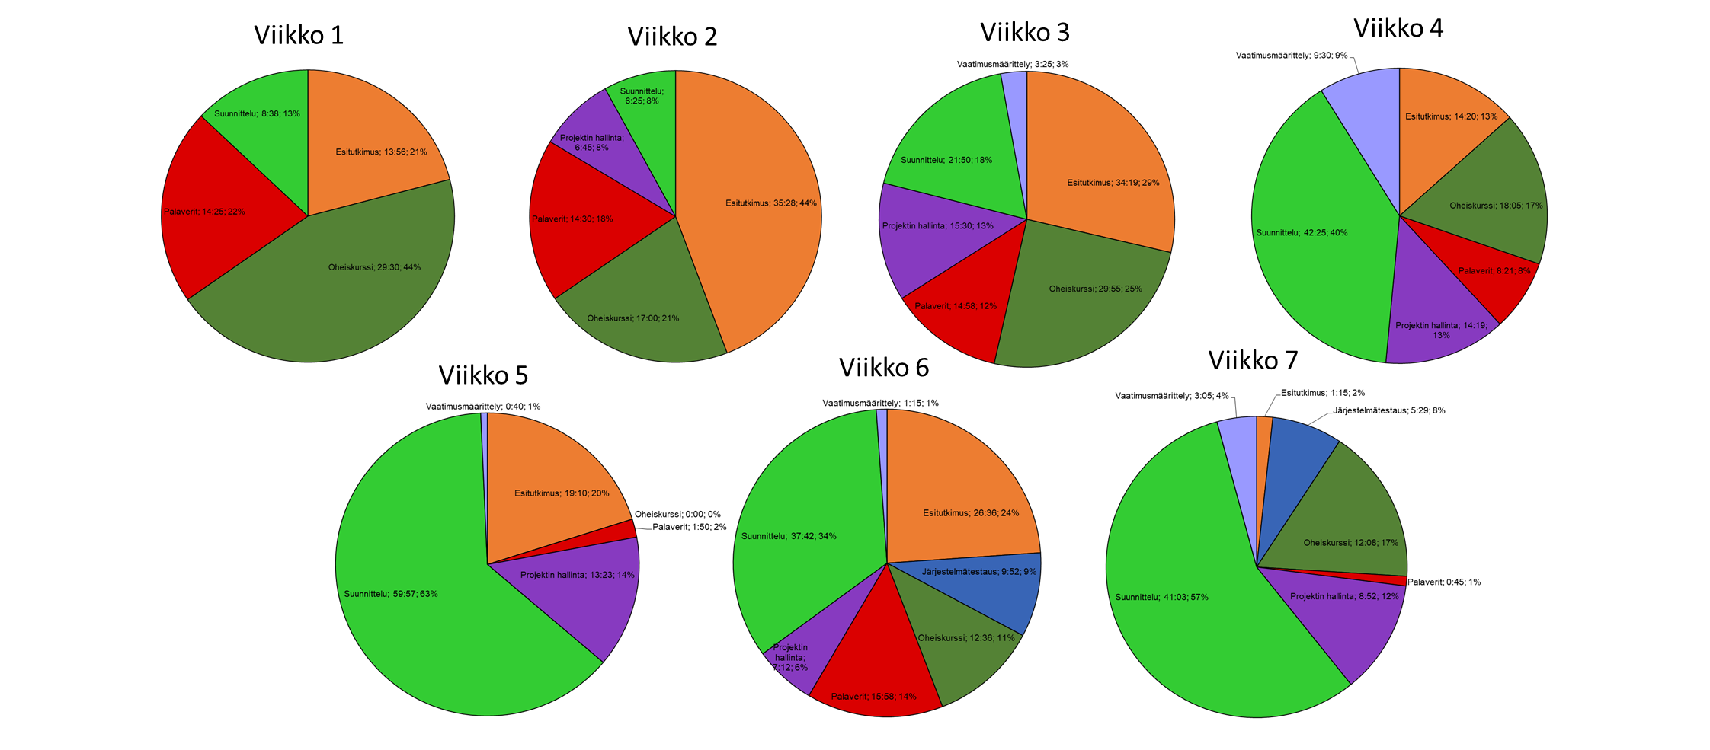
Ajankäyttö vaiheittain
Viikko 12
5
7
8
5
6
9
10
11

Slide 6
Ajankäyttö tekijöittäin ja vaiheittain koko ajalta
Vaihe | Marina Mustonen | Arttu Ylä-Sahra | Mari Kasanen | Juhani Sundell | Leevi Liimatainen | Yhteensä
Esitutkimus | 30:45 | 32:18 | 28:36 | 40:00 | 17:15 | 148:54
Järjestelmätestaus |  | 14:01 |  | 1:20 |  | 15:21
Oheiskurssi | 24:05 | 25:41 | 30:10 | 20:40 | 25:50 | 126:26
Palaverit | 15:30 | 16:05 | 12:54 | 15:35 | 14:00 | 74:04
Projektin hallinta | 58:35 | 3:06 | 6:45 | 1:00 | 2:05 | 71:31
Suunnittelu | 20:30 | 61:25 | 58:21 | 49:20 | 72:40 | 262:16
Vaatimusmäärittely | 1:45 | 1:00 | 19:45 | 0:45 | 1:00 | 24:15
Yhteensä | 151:10 | 153:36 | 156:31 | 128:40 | 132:50 | 722:47

Slide 7
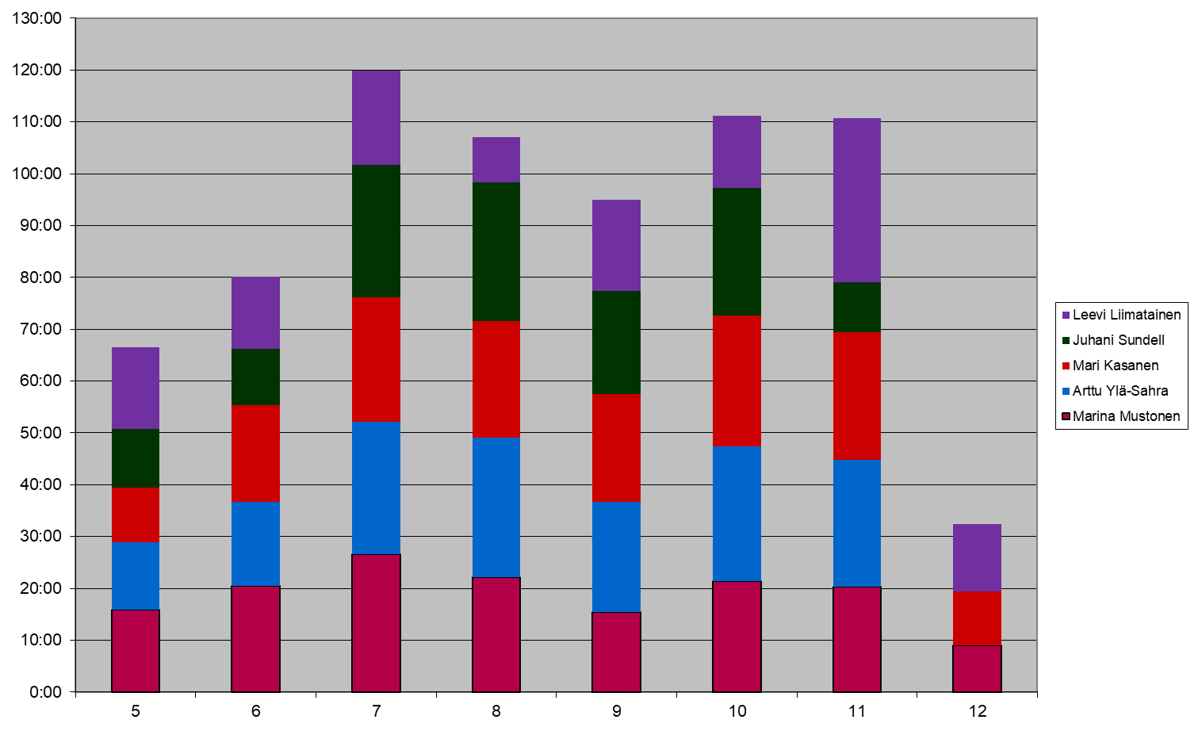
Ajankäyttö viikottain ryhmän tavoite on 100h/viikko +oheiskurssit

